Slide 1
ÄÄNITEMARKKINAT 2014
Veroton tukkumyynti - kokonaismyynti ja kehitys
€ 35,9 M
-14,1 %
Digitaaliset palvelut vs. tallennemyynti
Digitaaliset palveluiden markkinaosuus on nyt 51 %, kasvua 22 %
Tallennemyynti laski 34,4% ja edustaa nyt 49 % markkinasta
Markkinakehitys
Suoratoisto: +38 % kasvua/osuus kok.markkinoista 45 %
Lataus: -29 %/osuus kok.markkinoista 5,7 %
Tallennemyynti: -34,4/osuus kok.markkinoista 49 %

Slide 2
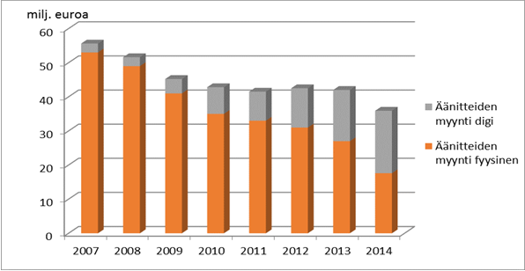
KOKONAISMYYNTI
Neljän tasaisemman vuoden jälkeen selkeä notkahdus (fyysinen -34 %)

Slide 3
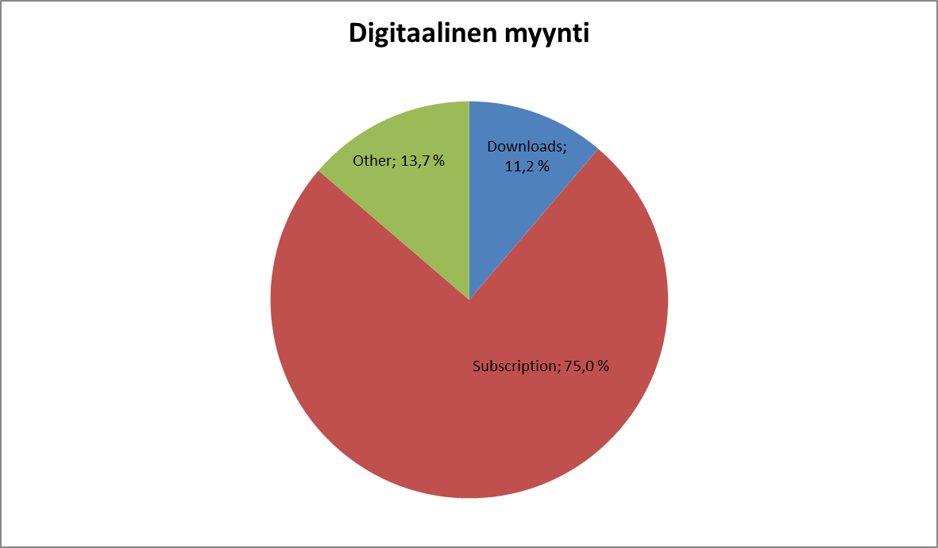
DIGITAALINEN
Suoratoisto hallitsee kasvua +19,6 %
Download laskussa -29 %
Other; sisältää mm. YouTube voimakkaassa kasvussa +1354 %

Slide 4
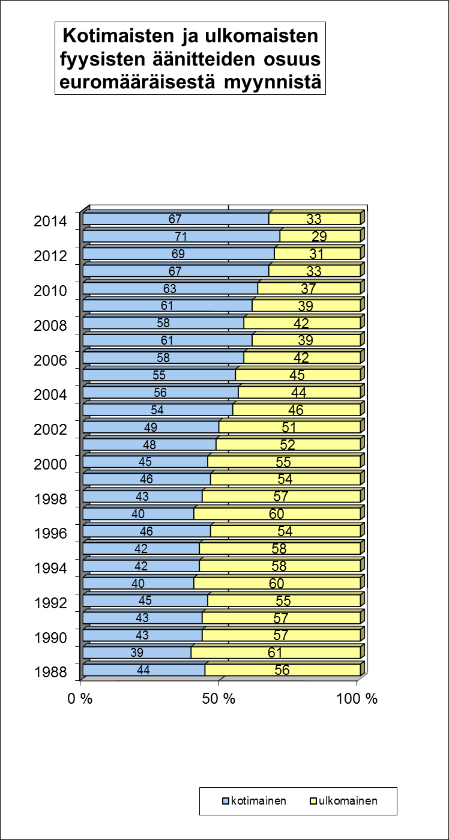
KOTIMAISEN OSUUS TALLENNEMYYNNISTÄ
Kotimaisen osuus
fyysisessä äänitekaupassa 67 %
digitaalisessa myynnissä 31 %
kokonaismarkkinoista
49 %

Slide 5
JÄSENYHTIÖIDEN MARKKINAOSUUDET
2013
2014

Slide 6
ÄÄNITEMARKKINAT KOKONAISARVOT 2004 - 2014

